Slide 1
Khởi động

Slide 2















Slide 3
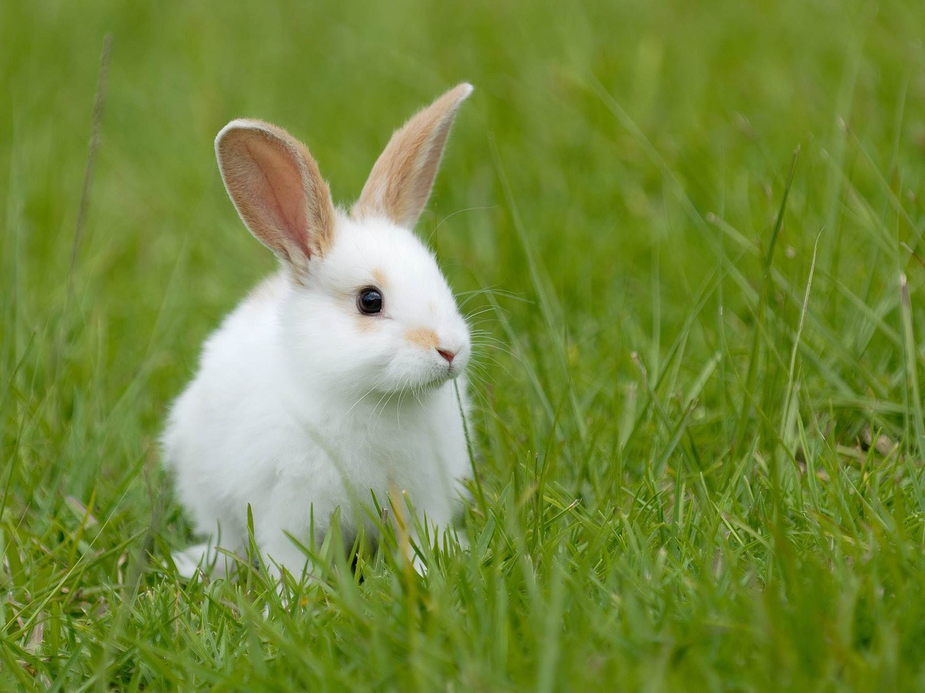

Con gì đuôi ngắn tai dài
Mắt hồng lông mượt
Có tài chạy nhanh
Là con gì?

Slide 4
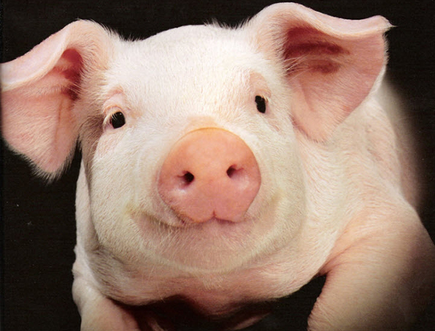
Câu hỏi 2: Con gì ăn no
Bụng to mắt híp
Mồm kêu ụt ịt
Nằm thở phì phò

Slide 5
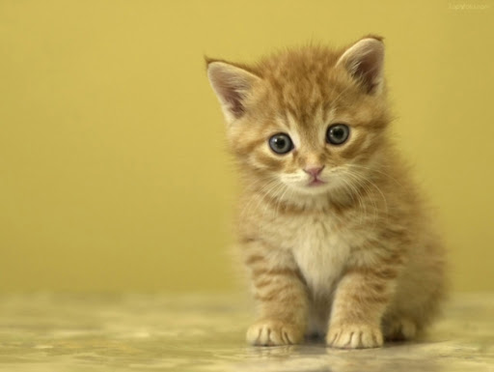
Câu hỏi 3: Con gì hai mắt trong veo
Thích nằm sưởi nắng, thích trèo cây cau?

Slide 6
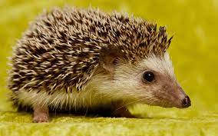
Câu 4: Đầu nhỏ mà có bốn chân
Lưng đầy tên nhọn, khi cần bắn ngay.
Là con gì?

Slide 7

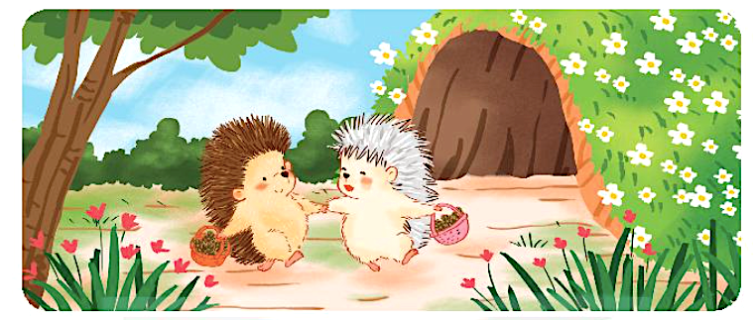
BÀI 20
NHÍM NÂU KẾT BẠN
Hãy kể những đức tính tốt của bạn em?
Em muốn học tập những đức tính nào của bạn?

Slide 8

Nhím nâu kết bạn
Trong khu rừng nọ, có chú nhím nâu hiền lành, nhút nhát. Một buổi sáng, chú đang kiếm quả cây thì thấy nhím trắng chạy tới. Nhím trắng vồn vã: “Chào bạn! Rất vui được gặp bạn!”. Nhím nâu lúng túng, nói lí nhí: “Chào bạn!”, rồi nấp vào bụi cây. Chú cuộn tròn người lại mà vẫn sợ hãi.
Mùa đông đến, nhím nâu đi tìm nơi trú ngụ. Bất chợt, mưa kéo đến. Nhím nâu vội bước vào cái hang nhỏ. Thì ra là nhà nhím trắng. Nhím nâu run run: “Xin lỗi, tôi không biết đây là nhà của bạn.”. Nhím trắng tươi cười: “Đừng ngại! Gặp lại bạn, tôi rất vui. Tôi ở đây một mình, buồn lắm. Bạn ở lại cùng tôi nhé!”.
“Nhím trắng tốt bụng quá. Bạn ấy nói đúng, không có bạn bè thì thật buồn.”. Nghĩ thế, nhím nâu mạnh dạn hẳn lên. Chú nhận lời kết bạn với nhím trắng. Cả hai cùng thu dọn, trang trí chỗ ở cho đẹp. Chúng trải qua những ngày vui vẻ, ấm áp vì không phải sống một mình giữa mùa đông lạnh giá.
( Theo Minh Anh)
Đọc mẫu

Slide 9



Đọc nối tiếp đoạn
Câu chuyện có mấy đoạn?
Nhím nâu kết bạn
Trong khu rừng nọ, có chú nhím nâu hiền lành, nhút nhát. Một buổi sáng, chú đang kiếm quả cây thì thấy nhím trắng chạy tới. Nhím trắng vồn vã: “Chào bạn! Rất vui được gặp bạn!”. Nhím nâu lúng túng, nói lí nhí: “Chào bạn!”, rồi nấp vào bụi cây. Chú cuộn tròn người lại mà vẫn sợ hãi.
Mùa đông đến, nhím nâu đi tìm nơi trú ngụ. Bất chợt, mưa kéo đến. Nhím nâu vội bước vào cái hang nhỏ. Thì ra là nhà nhím trắng. Nhím nâu run run: “Xin lỗi, tôi không biết đây là nhà của bạn.”. Nhím trắng tươi cười: “Đừng ngại! Gặp lại bạn, tôi rất vui. Tôi ở đây một mình, buồn lắm. Bạn ở lại cùng tôi nhé!”.
“Nhím trắng tốt bụng quá. Bạn ấy nói đúng, không có bạn bè thì thật buồn.”. Nghĩ thế, nhím nâu mạnh dạn hẳn lên. Chú nhận lời kết bạn với nhím trắng. Cả hai cùng thu dọn, trang trí chỗ ở cho đẹp. Chúng trải qua những ngày vui vẻ, ấm áp vì không phải sống một mình giữa mùa đông lạnh giá.
( Theo Minh Anh)

Slide 10
Đoạn 1:
Trong khu rừng nọ, có chú nhím nâu hiền lành, nhút nhát. Một buổi sáng, chú đang kiếm quả cây thì thấy nhím trắng chạy tới. Nhím trắng vồn vã: “Chào bạn! Rất vui được gặp bạn!”. Nhím nâu lúng túng, nói lí nhí: “Chào bạn!”, rồi nấp vào bụi cây. Chú cuộn tròn người lại mà vẫn sợ hãi.

Slide 11


LUYỆN ĐỌC
nhút nhát
lúng túng
lí nhí

Slide 12
Đoạn 1:
Trong khu rừng nọ, có chú nhím nâu hiền lành, nhút nhát. Một buổi sáng, chú đang kiếm quả cây thì thấy nhím trắng chạy tới. Nhím trắng vồn vã: “Chào bạn! Rất vui được gặp bạn!”. Nhím nâu lúng túng, nói lí nhí: “Chào bạn!”, rồi nấp vào bụi cây. Chú cuộn tròn người lại mà vẫn sợ hãi.

Slide 13
Đoạn 1:
Trong khu rừng nọ, có chú nhím nâu hiền lành, nhút nhát. Một buổi sáng, chú đang kiếm quả cây thì thấy nhím trắng chạy tới. Nhím trắng vồn vã: “Chào bạn! Rất vui được gặp bạn!”. Nhím nâu lúng túng, nói lí nhí: “Chào bạn!”, rồi nấp vào bụi cây. Chú cuộn tròn người lại mà vẫn sợ hãi.

Slide 14

Đoạn 2:
Mùa đông đến, nhím nâu đi tìm nơi để trú ngụ. Bất chợt, mưa kéo đến. Nhím nâu vội bước vào cái hang nhỏ. Thì ra là nhà nhím trắng. Nhím nâu run run: “Xin lỗi, tôi không biết đây là nhà của bạn.”. Nhím trắng tươi cười: “Đừng ngại! Gặp lại bạn, tôi rất vui. Tôi ở đây một mình, buồn lắm. Bạn ở lại cùng tôi nhé!”.

Slide 15
ĐỌC
Từ ngữ
Trú ngụ
: sinh sống tạm ở một nơi nào đó

Slide 16

Đoạn 2:
Mùa đông đến, nhím nâu đi tìm nơi để trú ngụ. Bất chợi, mưa kéo đến. Nhím nâu vội bước vào cái hang nhỏ. Thì ra là nhà nhím trắng. Nhím nâu run run: “Xin lỗi, tôi không biết đây là nhà của bạn.” Nhím trắng tươi cười: “Đừng ngại! Gặp lại bạn, tôi rất vui. Tôi ở đây một mình, buồn lắm. Bạn ở lại cùng tôi nhé!”.

Slide 17
Đoạn 3:
“Nhím trắng tốt bụng quá. Bạn ấy nói đúng, không có bạn bè thì thật buồn.”. Nghĩ thế, nhím nâu mạnh dạn hẳn lên. Chú nhận lời kết bạn với nhím trắng. Cả hai cùng thu dọn, trang trí chỗ ở cho đẹp. Chúng trải qua những ngày vui vẻ, ấm áp vì không phải sống một mình giữa mùa đông lạnh giá.

Slide 18
ĐỌC
Ngắt nghỉ câu dài
Chúng trải qua những ngày vui vẻ, ấm áp vì không phải sống một mình giữa mùa đông lạnh giá.

Slide 19
Đoạn 3:
“Nhím trắng tốt bụng quá. Bạn ấy nói đúng, không có bạn bè thì thật buồn.”. Nghĩ thế, nhím nâu mạnh dạn hẳn lên. Chú nhận lời kết bạn với nhím trắng. Cả hai cùng thu dọn, trang trí chỗ ở cho đẹp. Chúng trải qua những ngày vui vẻ, ấm áp vì không phải sống một mình giữa mùa đông lạnh giá.

Slide 20

LUYỆN ĐỌC NHÓM
Notes:
Bài giảng thiết kế bởi: Nguyễn Thị Tuyết Nga – TH Mai Động – Hoàng Mai – HN.

Slide 21
Đọc toàn bài
Nhím nâu kết bạn
Trong khu rừng nọ, có chú nhím nâu hiền lành, nhút nhát. Một buổi sáng, chú đang kiếm quả cây thì thấy nhím trắng chạy tới. Nhím trắng vồn vã: “Chào bạn! Rất vui được gặp bạn!”. Nhím nâu lúng túng, nói lí nhí: “Chào bạn!”, rồi nấp vào bụi cây. Chú cuộn tròn người lại mà vẫn sợ hãi.
Mùa đông đến, nhím nâu đi tìm nơi trú ngụ. Bất chợi, mưa kéo đến. Nhím nâu vội bước vào cái hang nhỏ. Thì ra là nhà nhím trắng. Nhím nâu run run: “Xin lỗi, tôi không biết đây là nhà của bạn.”. Nhím trắng tươi cười: “Đừng ngại! Gặp lại bạn, tôi rất vui. Tôi ở đây một mình, buồn lắm. Bạn ở lại cùng tôi nhé!”.
“Nhím trắng tốt bụng quá. Bạn ấy nói đúng, không có bạn bè thì thật buồn.”. Nghĩ thế, nhím nâu mạnh dạn hẳn lên. Chú nhận lời kết bạn với nhím trắng. Cả hai cùng thu dọn, trang trí chỗ ở cho đẹp. Chúng trải qua những ngày vui vẻ, ấm áp vì không phải song một mình giữa mùa đông lạnh giá.
( Theo Minh Anh)

Slide 22
Tiết 2

Slide 23
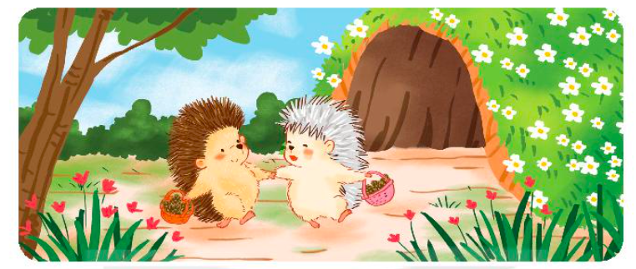
TRẢ LỜI CÂU HỎI
1. Chi tiết nào cho thấy nhím nâu rất nhút nhát?
→ Nhím nâu lúng túng, nói lí nhí, nấp vào bụi cây, cuộn tròn người sợ hãi; run run khi bước vào nhà nhím trắng..

Slide 24
2. Kể về những lần nhím trắng và nhím nâu gặp nhau.
→ Lần 1: Hai bạn gặp nhau vào buổi sáng, khi nhím nâu đi kiếm quả cây.
Lần 2: Hai bạn gặp lại khi nhím nâu trú mưa đúng vào nhà nhím trắng.
3. Theo em, vì sao nhím nâu nhận lời kết bạn cùng nhìm trắng?
→ Vì nhím nâu thấy nhím trắng hiền lành, tốt bụng, thân thiện.

Slide 25
4. Nhờ đâu nhím trắng và nhím nâu có những ngày mùa đông vui vẻ, ấm áp?
→ Vì nhím trắng và nhím nâu không phải sống một mình giữa mùa đông lạnh giá.

Slide 26
Luyện đọc lại
Nhím nâu kết bạn
Trong khu rừng nọ, có chú nhím nâu hiền lành, nhút nhát. Một buổi sáng, chú đang kiếm quả cây thì thấy nhím trắng chạy tới. Nhím trắng vồn vã: “Chào bạn! Rất vui được gặp bạn!”. Nhím nâu lúng túng, nói lí nhí: “Chào bạn!”, rồi nấp vào bụi cây. Chú cuộn tròn người lại mà vẫn sợ hãi.
Mùa đông đến, nhím nâu đi tìm nơi trú ngụ. Bất chợi, mưa kéo đến. Nhím nâu vội bước vào cái hang nhỏ. Thì ra là nhà nhím trắng. Nhím nâu run run: “Xin lỗi, tôi không biết đây là nhà của bạn.”. Nhím trắng tươi cười: “Đừng ngại! Gặp lại bạn, tôi rất vui. Tôi ở đây một mình, buồn lắm. Bạn ở lại cùng tôi nhé!”.
“Nhím trắng tốt bụng quá. Bạn ấy nói đúng, không có bạn bè thì thật buồn.”. Nghĩ thế, nhím nâu mạnh dạn hẳn lên. Chú nhận lời kết bạn với nhím trắng. Cả hai cùng thu dọn, trang trí chỗ ở cho đẹp. Chúng trải qua những ngày vui vẻ, ấm áp vì không phải song một mình giữa mùa đông lạnh giá.
( Theo Minh Anh)

Slide 27
Luyện tập

Slide 28

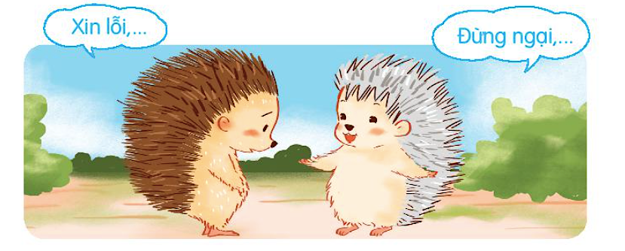
LUYỆN TẬP
1. Đóng vai nhím trắng, nhím nâu trong lần gặp lại để nói tiếp các câu:

Slide 29











2. Đóng vai Bình và An để nói và đáp lời xin lỗi trong tình huống:
Bình vô tình va vào An, làm An ngã.
Notes:
Bài giảng thiết kế bởi: Hương Thảo - tranthao121006@gmail.com

Slide 30
Sắm vai luyện nói trước lớp
Design by: Hương Thảo – tranthao121004@gmail.com
Notes:
Bài giảng thiết kế bởi: Hương Thảo - tranthao121006@gmail.com

Slide 31
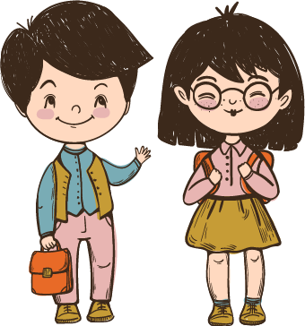
Tớ xin lỗi cậu nhé! Do sơ ý nên tớ va vào cậu.
Không có gì đâu. Lần sau cậu đi chú ý cận thận nhé!
Design by: Hương Thảo – tranthao121004@gmail.com

